Slide 1
Портал «Петербургское образование»
petersburgedu.ru

Slide 2
Краткая инструкция для родителя по подключению к электронному дневнику
Зарегистрироваться на портале «Петербургское образование» (https://petersburgedu.ru/)
Выполнить вход на портал и привязать аккаунт к ЕСИА (Госуслуги).
Выполнить вход в электронный дневник и нажать кнопку «Подключиться к электронному дневнику», подать заявление. (Выбрать школу, где обучается ребенок).
Заполнить письменное заявление, которое будет распечатано в школе (подойти лично на прием в школу).
В день обращения будет предоставлен доступ с помощью использованных логина и пароля.
Полная инструкция: https://petersburgedu.ru/content/view/category/360/

Slide 3
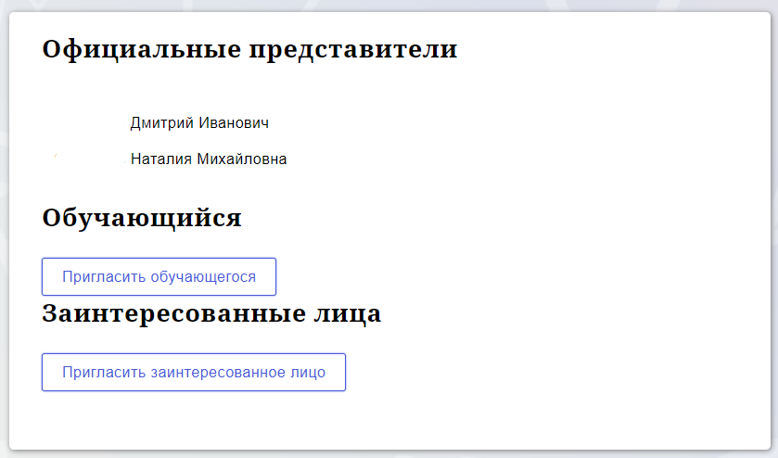
Доступ ребенка к электронному дневнику
Создать учетную запись ребенка на портале «Петербургское образование» (нужна будет отдельная почта ребенка)
Родитель в своем личном кабинете выбирает вкладку «Обучающиеся»
Переходит по ссылке с ФИО ребенка
Нажимает на кнопку «Пригласить обучающегося»
Полная инструкция: https://petersburgedu.ru/content/view/category/360/

Slide 4
Преимущества использования ребенком электронного дневника
Знает о своем домашнем задании в случае пропуска уроков (меньше вопросов от детей в чатах)
Видит свои текущие отметки (мотивация к повышению баллов)
Заранее знает о своих четвертных оценках и итоговых оценках (может подготовиться к исправлению)
Может без помощи родителей выполнять задания с использованием электронных образовательных ресурсов (ЭОР) (переходить по ссылке или скачивать материалы от учителя)

Slide 5
Учетная запись ребенка в Госуслугах (ЕСИА)
Подробная инструкция: https://www.gosuslugi.ru/help/faq/lk/102380
Учётная запись ребёнка на Госуслугах — это личный кабинет на портале Госуслуги для детей, который связан с учетной записью родителя (законного представителя). В своем личном кабинете ребенок может пользоваться сервисами и услугами, предназначенными для несовершеннолетних граждан.
Учетная запись детей в возрасте от 10 до 13 лет включительно создается одним из родителей, в возрасте от 14 до 18 лет – самостоятельно самим ребенком и может быть полезна в следующих целях:
1. Получение «Пушкинской карты».
2. Получение доступа к сведениям электронного журнала или дневника.
3. Поступление в образовательную организацию профессионального образования.
4. Заявление на временное трудоустройство.
5. Самостоятельная запись в секцию или кружок.

Slide 6
Регистрация детской учетной записи в ЕСИА (Госуслуги)

